Slide 1
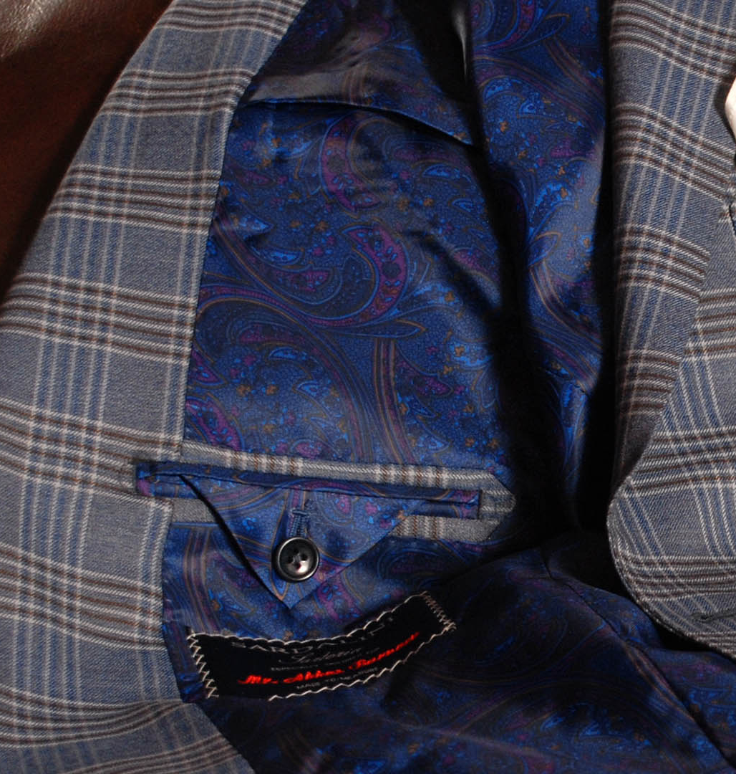
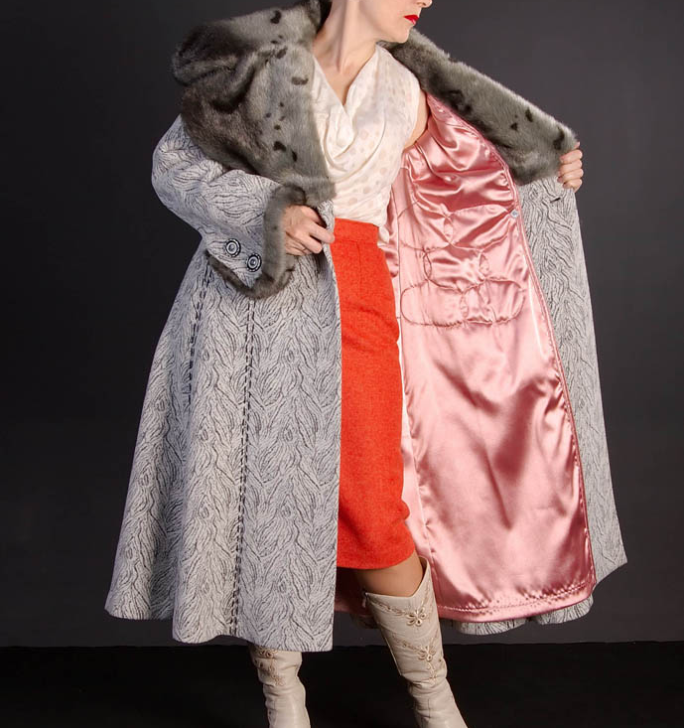
Производство синтетических подкладочных, плащевых и костюмных тканей
$ 8,2 млн
$5,0 млн
11,8 млн. пог. м/год
Наманганская область
IRR =21,6%
NPV = $9,6 млн
Экспорт: 30 %
Местный рынок: 70%
61 месяцев
Будет обеспечено
ООО "Grand Suntech Tex"
+998902790100

